Slide 1
WQHCompiler
设计思路与功能演示
南京大学 信息与计算科学（强基计划）
王庆恒

Slide 2
项目github地址https://github.com/iamwsll/SimpleCompiler 总计3000多行代码
最终实现的一种类C式的语言，支持以下特性：
基本的数据类型 int char 指针
自定义类型 enum(匿名 命名) struct union
控制流语句：if-else while for do-while goto break continue
常见的运算符 , = ?: || && | ^ & == != < > <= >= << >> + - * / % ++ -- [] () . ->
支持自定义函数，包括函数的前向声明，以及各种函数嵌套
支持以下库函数：printf,scanf,malloc,free,memset,memcmp,memcpy
OnePass的设计，只对源代码进行一次解析，直接生成虚拟机代码。
支持g++/gcc MVSC(即VS2022系列IDE) 32位和64位的机器，具有良好的跨平台特性。
优异的报错与日志功能
debug模式：你可以开启debug模式，这样会自动在程序运行路径下看到"compile_record" 和 "running_code_record" 两份文件，分别记录了编译时源代码中每条语句对应生成的中间代码，以及虚拟机将要执行的代码。
项目基本信息

Slide 3
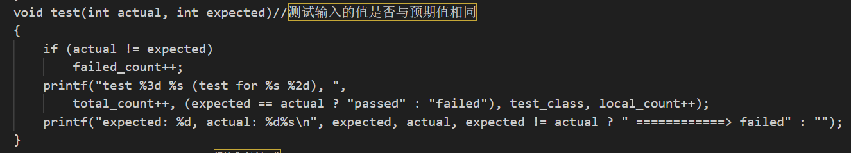
项目演示：根据编写的测试文件测试各种功能
我们的编译器将会对测试文件进行编译，然后输出结果
注意：这不是编译器的源代码，这是我们将要编译的文件！
运行方式：
测试方式：通过手动输入我们的预期值，与程序计算的结果进行对比
例如，我们会测试x是否等于47

Slide 4
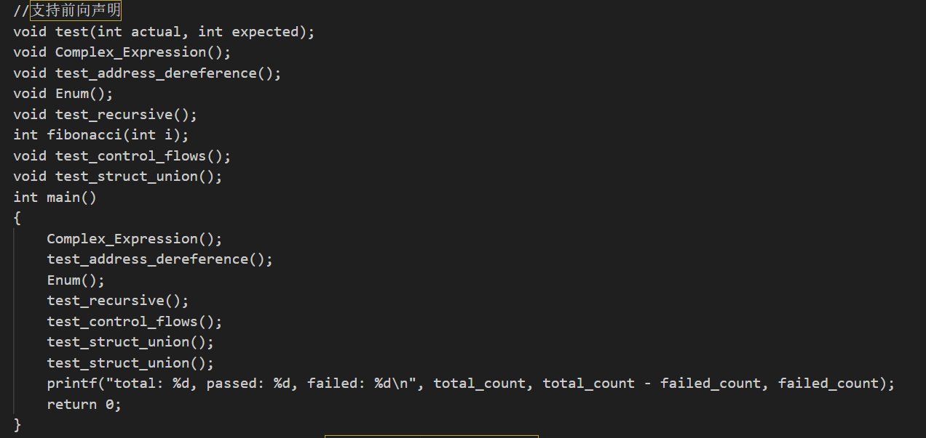
前向声明测试

Slide 5
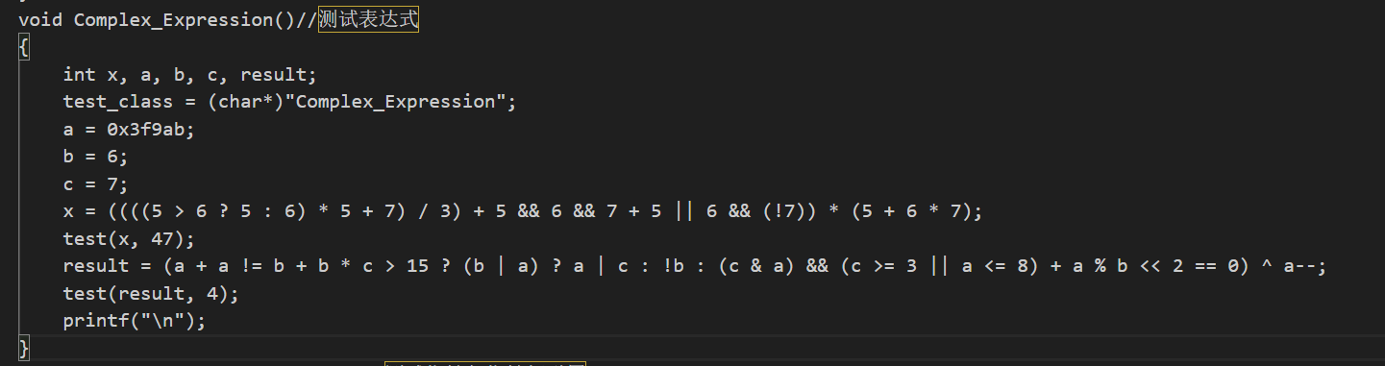
表达式的测试
群中流传的经典测试
复杂的问号表达式
注：这里的数据（47,4）都是在MVSC下运行的结果

Slide 6
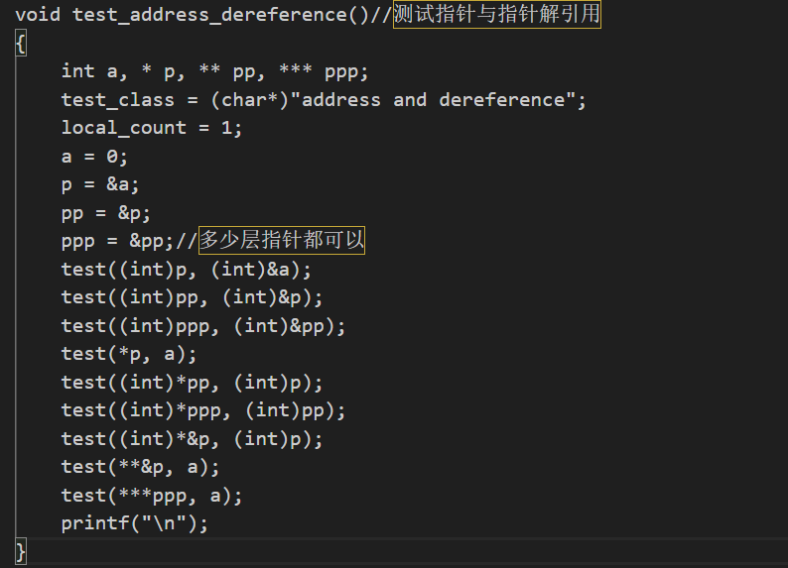
指针与解引用的测试

Slide 7
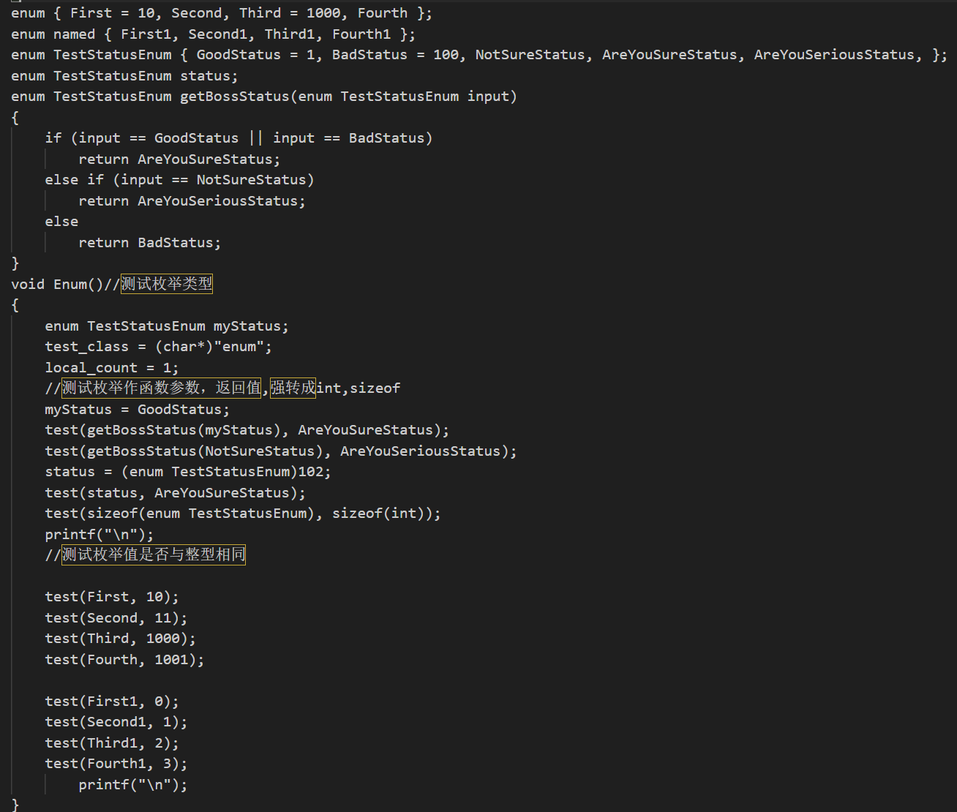
匿名和命名
枚举值赋初值
枚举类型测试

Slide 8
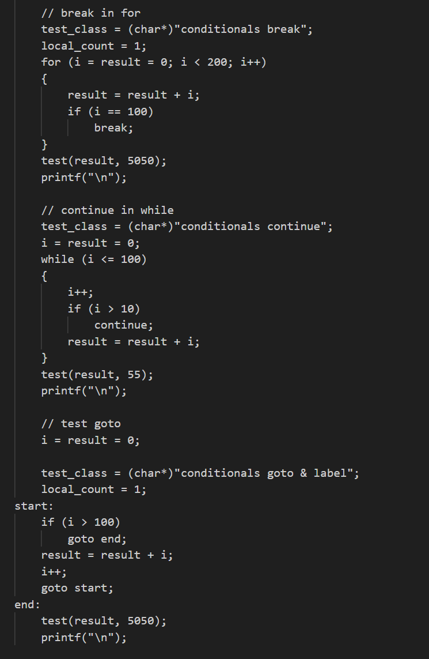
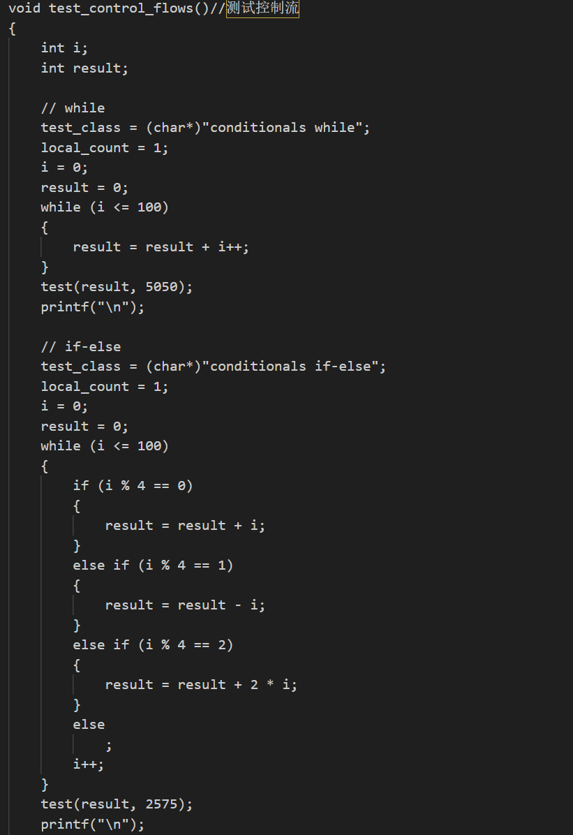
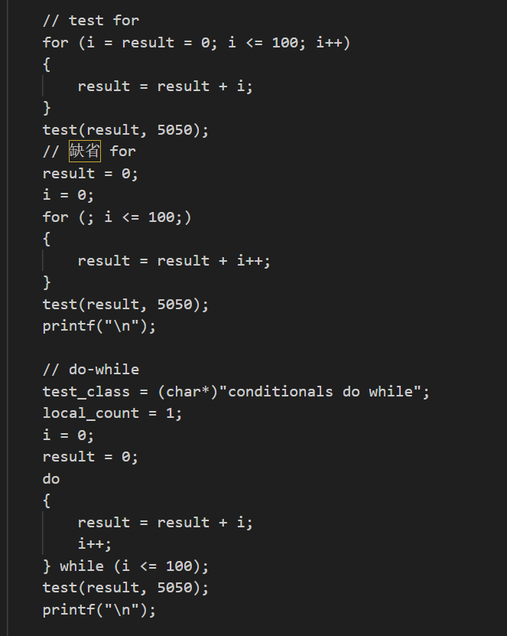
控制流（while for if-else break continue goto）测试

Slide 9
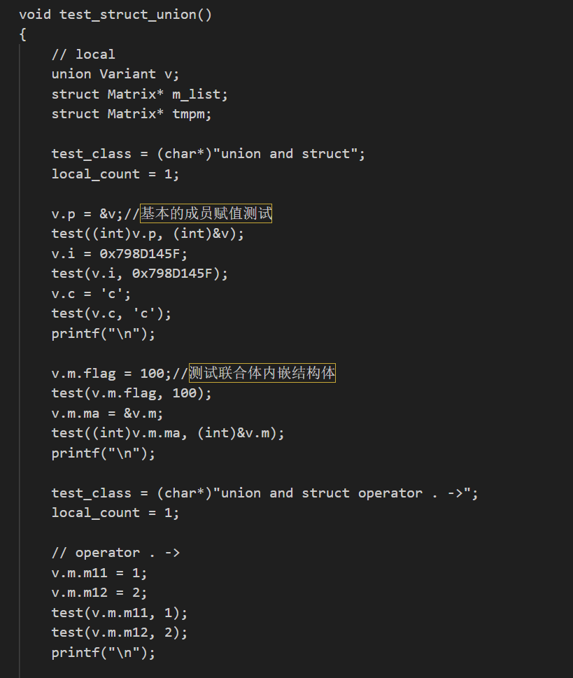
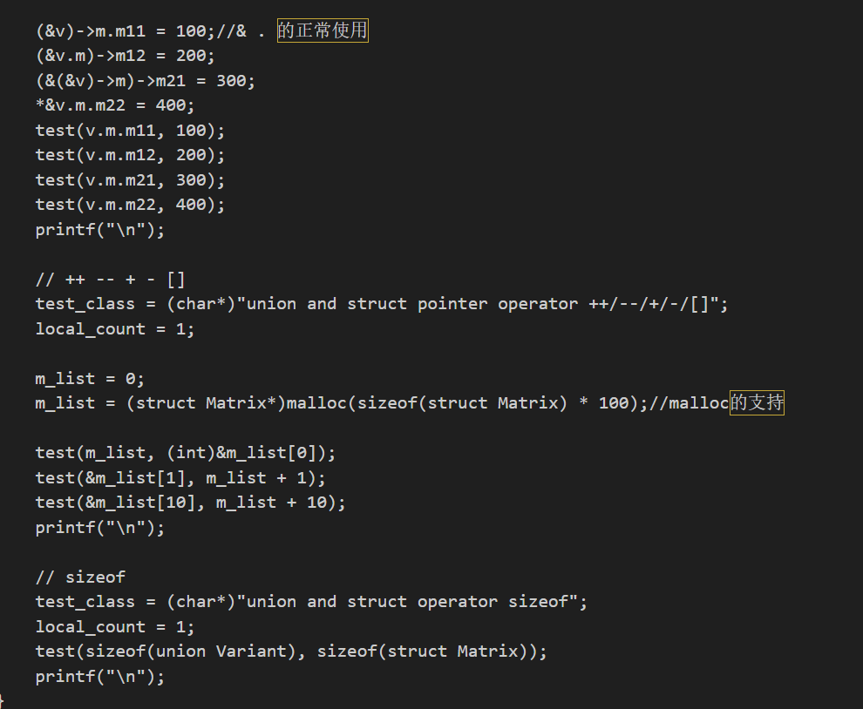
结构体和联合体测试

Slide 10
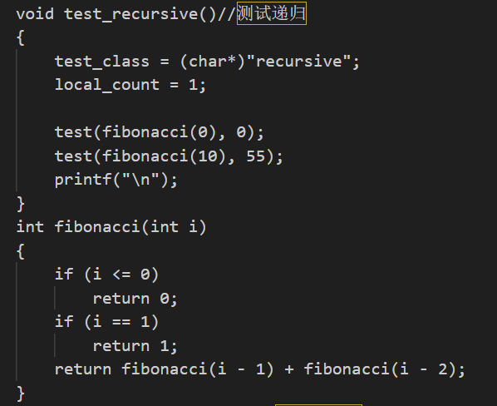
函数多层递归演示

Slide 11
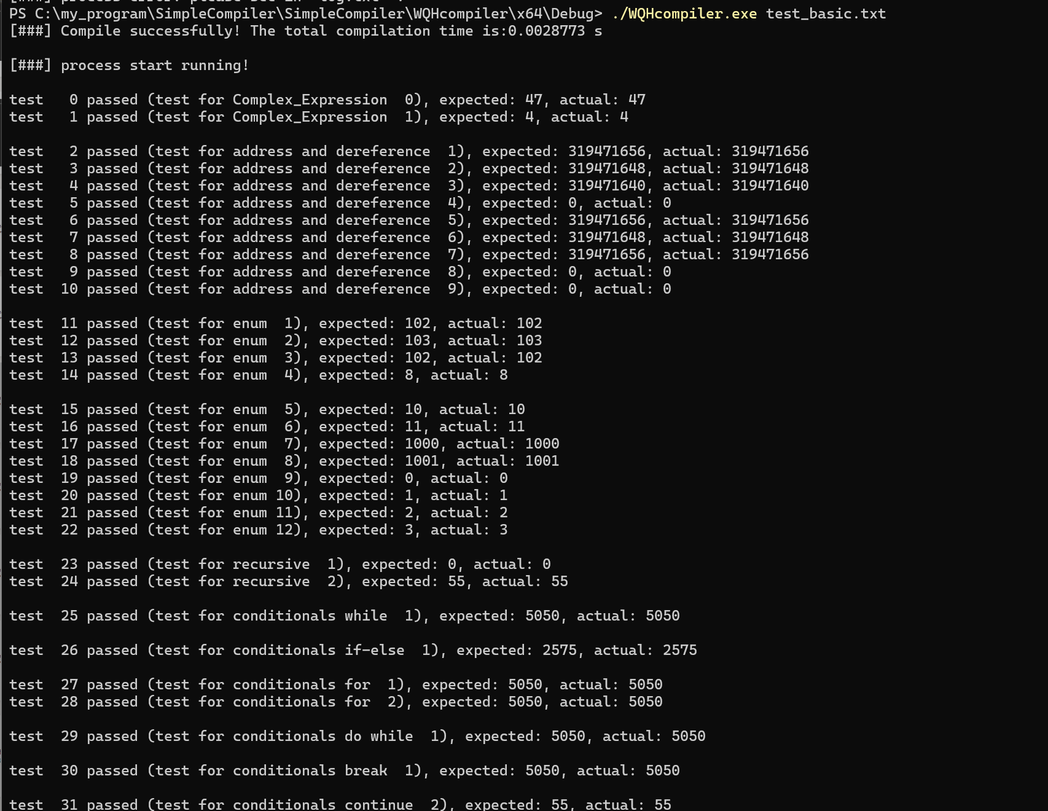
测试程序编译运行后的结果

Slide 12
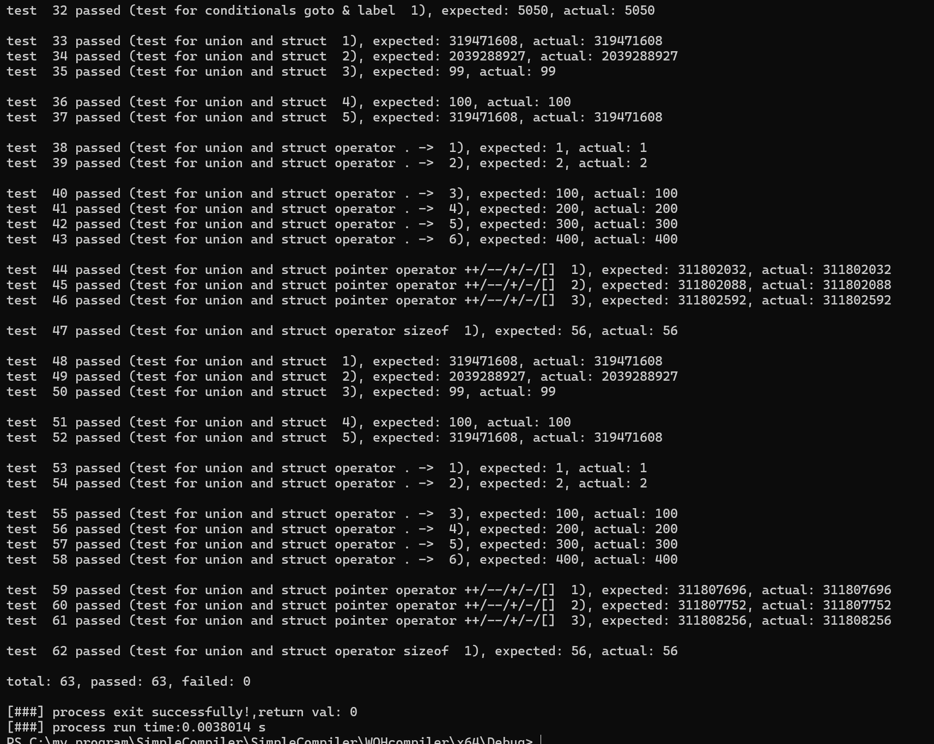
测试程序编译运行后的结果

Slide 13
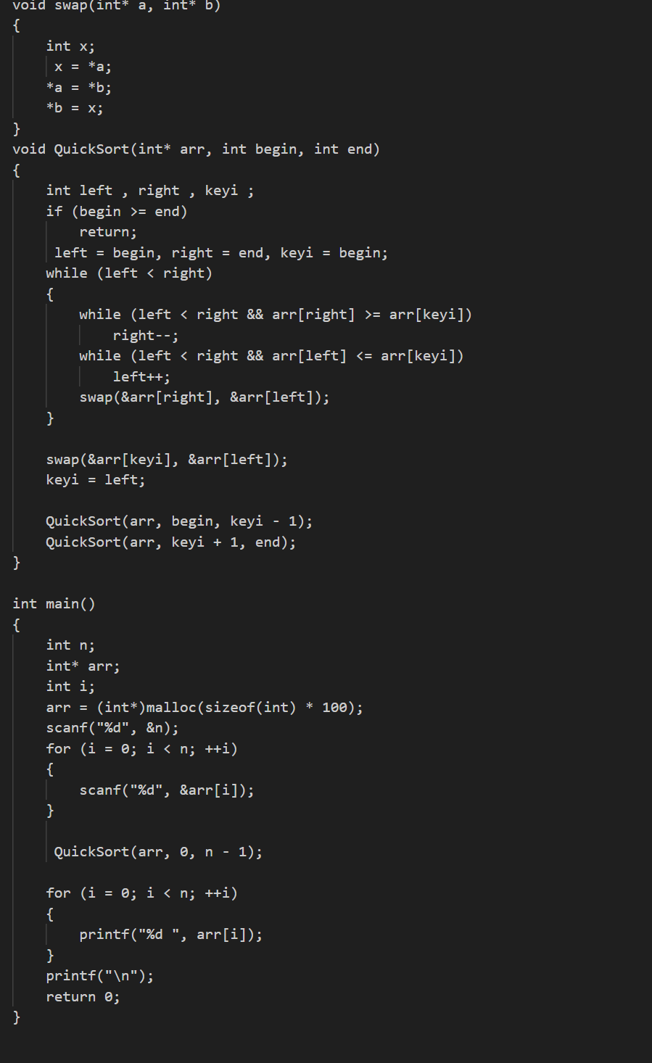
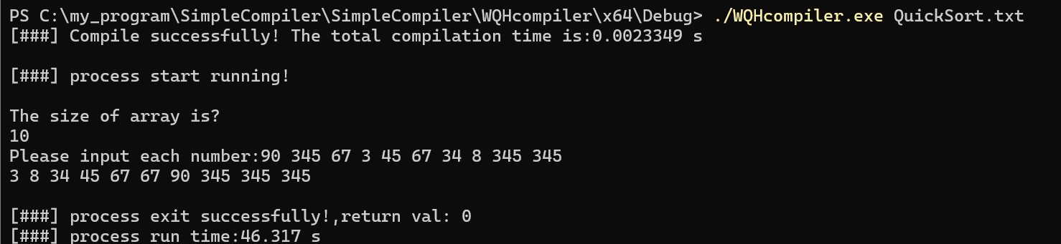
实现快速排序

Slide 14
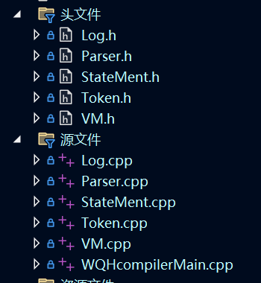
设计思路与原理
设计的流程：
词法分析-语法分析-语义分析-生成虚拟机字节码-虚拟机执行
Log.h 进行日志记录，以便于定位语法错误
Token.h 进行词法分析
Parser.h 和 StateMent.h进行语法和语义分析
VM.h 进行字节码的解析和执行

Slide 15
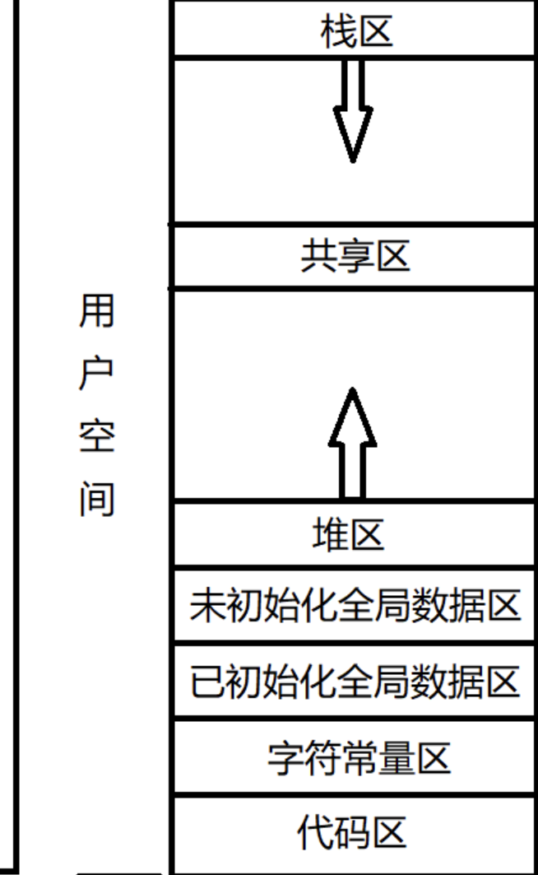
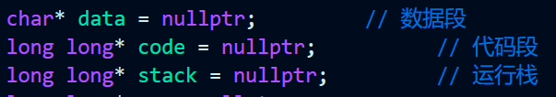
进程地址空间设计
代码区：存储我们生成的字节码
栈区：用于给函数提供栈空间
数据区：用来记录字符串等数据
堆区：未实现，提供的malloc是在编译器本身的堆区开辟空间的

Slide 16
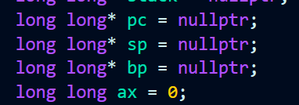
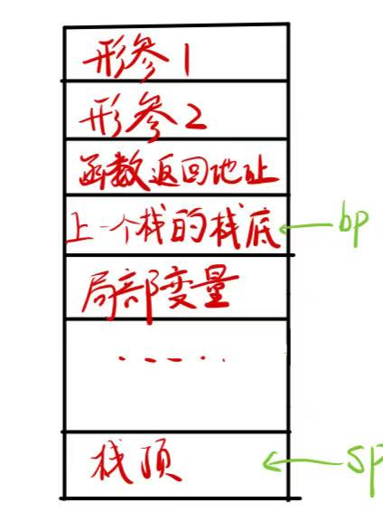
寄存器设计和函数调用逻辑
pc寄存器：指向当前运行的代码
bp sp寄存器：维护当前函数栈桢的栈底和栈顶
ax寄存器：通用寄存器
VM函数调用逻辑：在进程地址空间模型图中，最底下是0地址，最上面是最大地址。然后在此基础上，代码区是向上生长的，栈区是向下生长的。
一个函数从上到下依次是：形参，返回地址（pc指针返回后应该指向的位置），栈底（bp目前指向的位置）（内部存储了当前栈桢释放后，bp应该跳转的位置）局部变量存储，栈顶 sp
每当push的时候，就会把一个数据放到栈顶，然后sp--
过程详细视频：bilibli：700行手写编译器

Slide 17
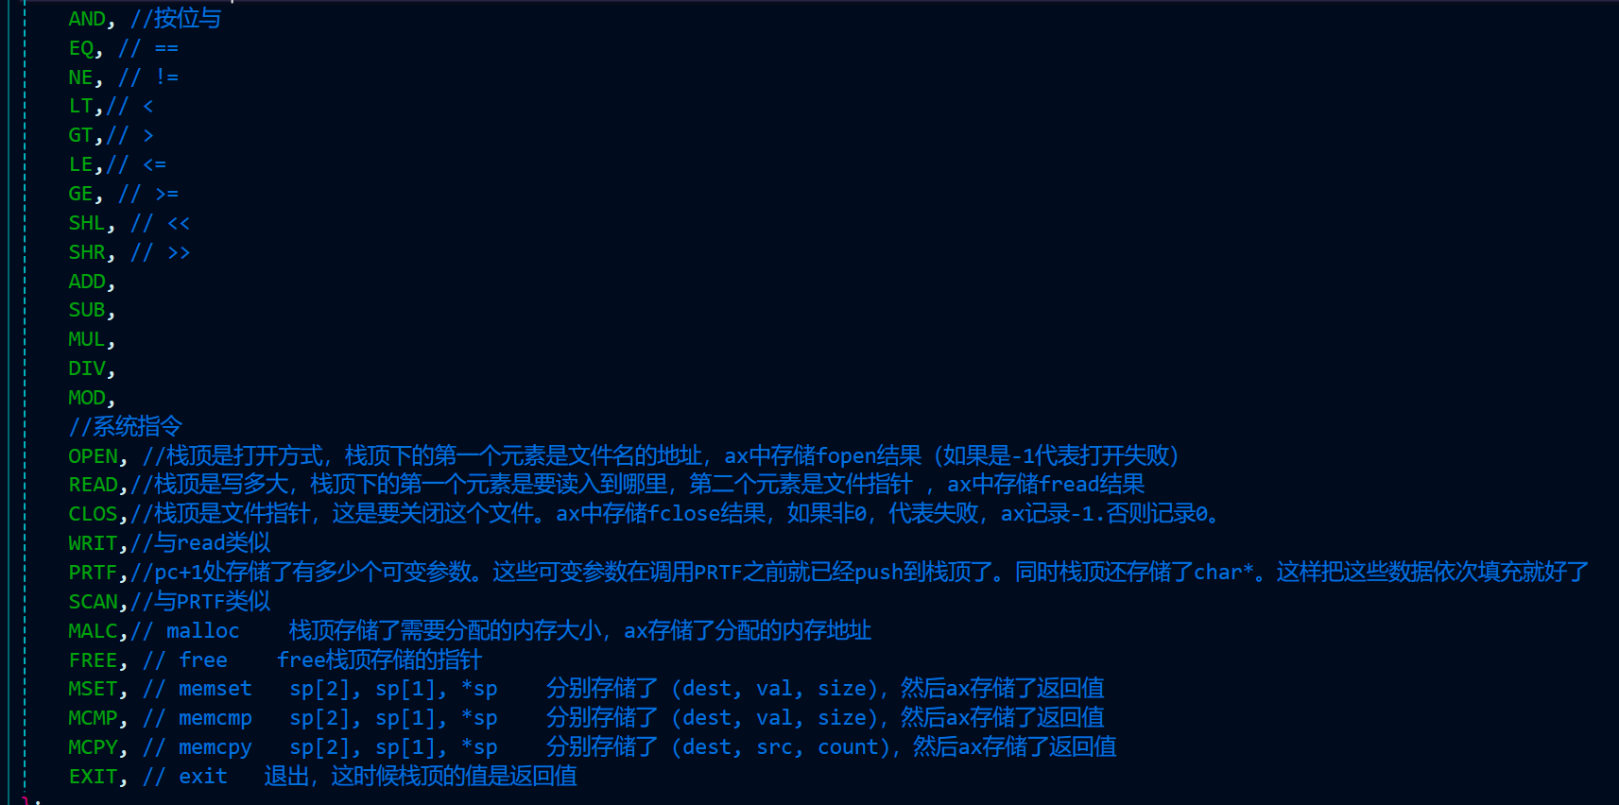
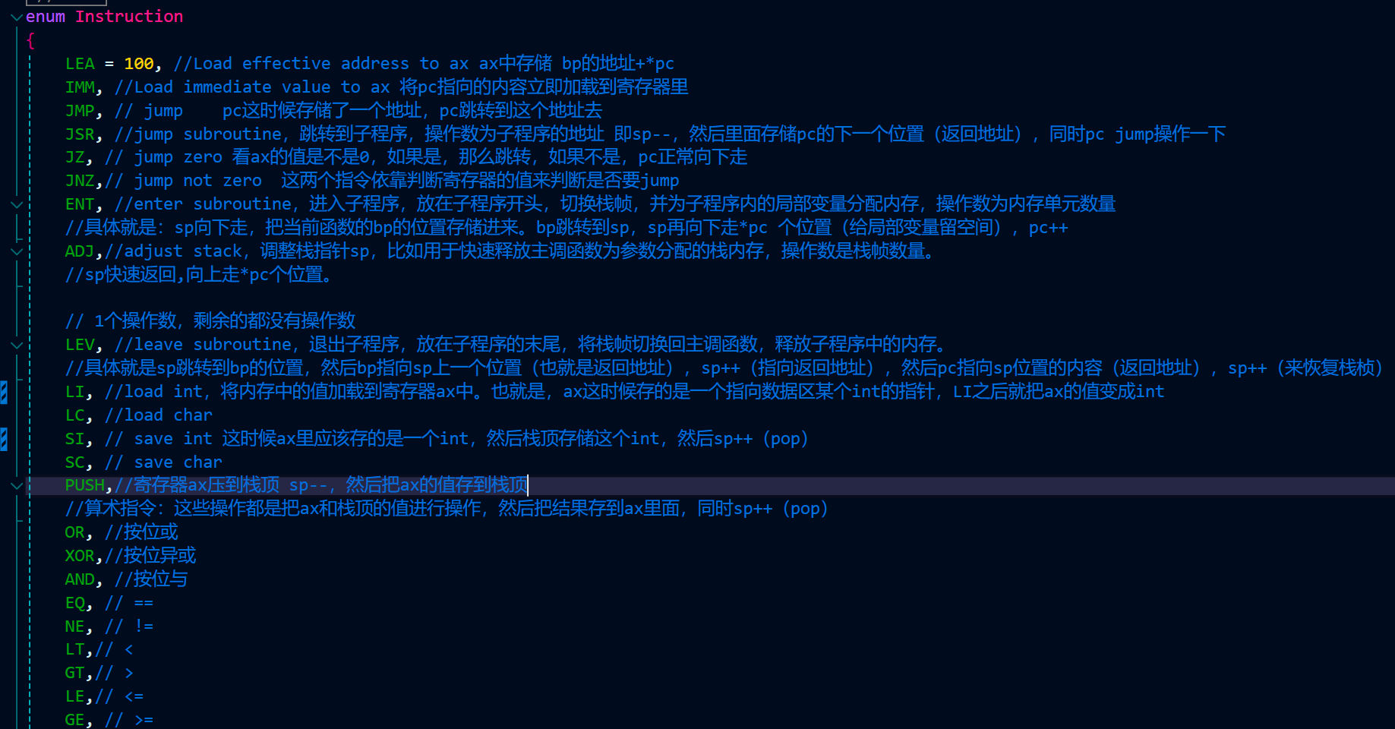
虚拟机指令集设计
一种基于x86-64指令集的指令集架构，来自https://github.com/rswier/c4

Slide 18
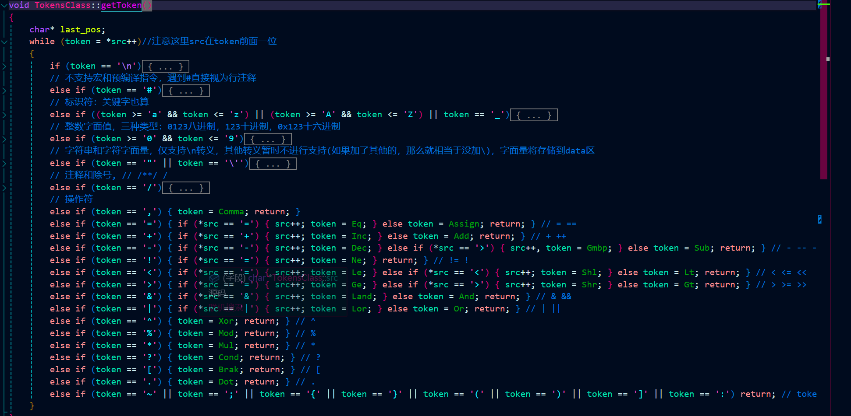
程序分析--词法分析
关键字 void char int enum if else while return
基本内置类型 int char。
基本类型的复合类型int* char**。
system call：这里作为关键字解析
标识符：变量、函数名
字面量：整数字面量，字符串字面量
操作符：= ?: || && | ^ & == != < > <= >= << >> + - * / % ++ -- [] () {}
可忽略的字符：注释，space，tab，CR LF等空白符，非ASCII编码。

Slide 19
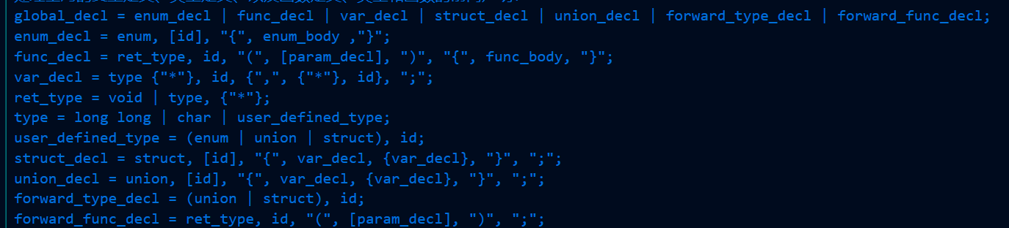
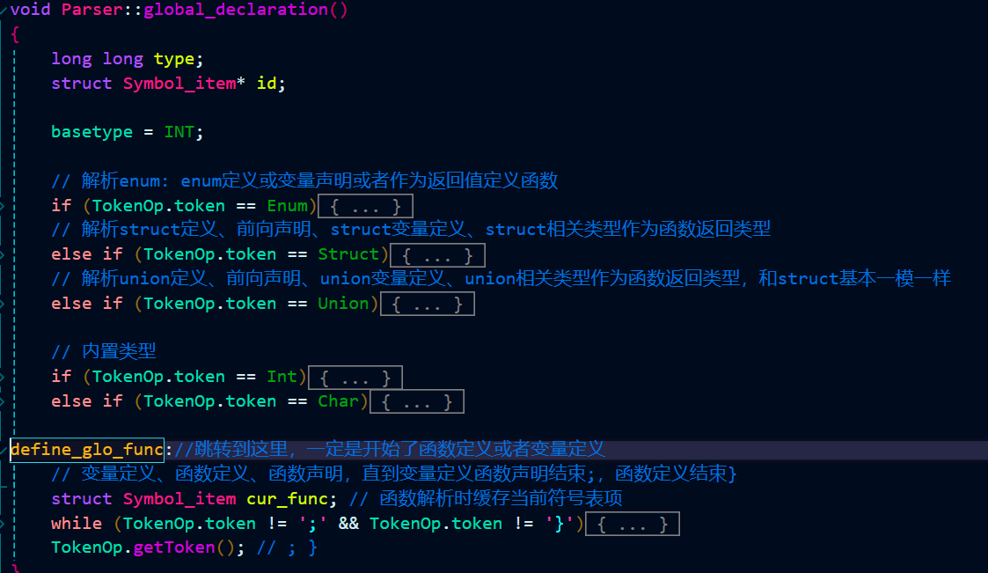
程序分析--语法分析
主体采用EBNF文法
函数调用、变量声明等部分使用递归下降法进行分析
表达式使用优先级爬山的方式分析

Slide 20
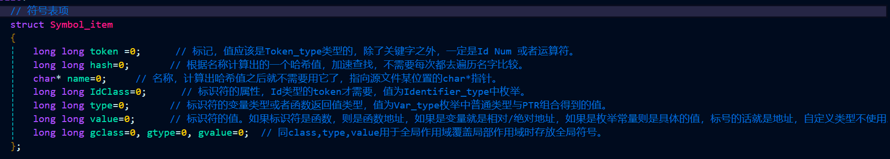
程序分析--符号表与语义分析
在未开始解析前就将将关键字扫描到符号表中。
系统调用同样会这样做，不过会被识别为系统调用，方便生成虚拟机指令。
需要特地记录main函数的符号表记录，方便以main函数作为入口开始执行程序。
在词法分析中就遇到一个标识符会去符号表中查找是否已经被定义，如果没有则会创建新的记录。
枚举值作为常量被添加到符号表。
在处理局部变量对全局变量的作用域覆盖时，符号表发挥作用，进入函数后，会将函数内定义的与全局变量同名的局部变量保存起来，离开函数时恢复。
局部变量将使用相对bp地址来记录，生成代码使用LEA指令取到地址，全局变量则使用绝对地址。

Slide 21
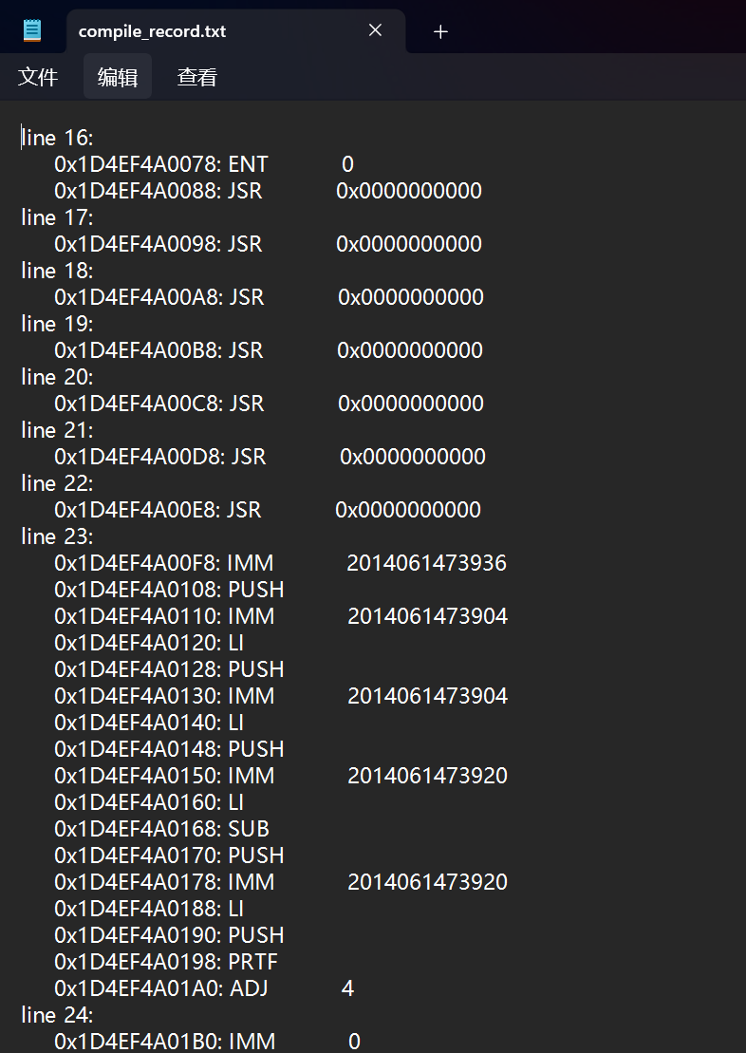
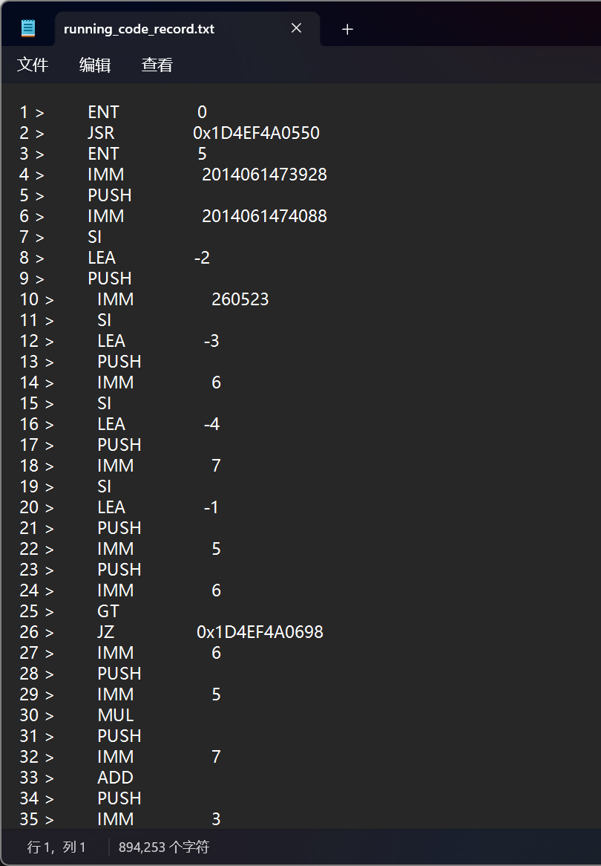
程序分析--DEBUG模式
启动：

Slide 22
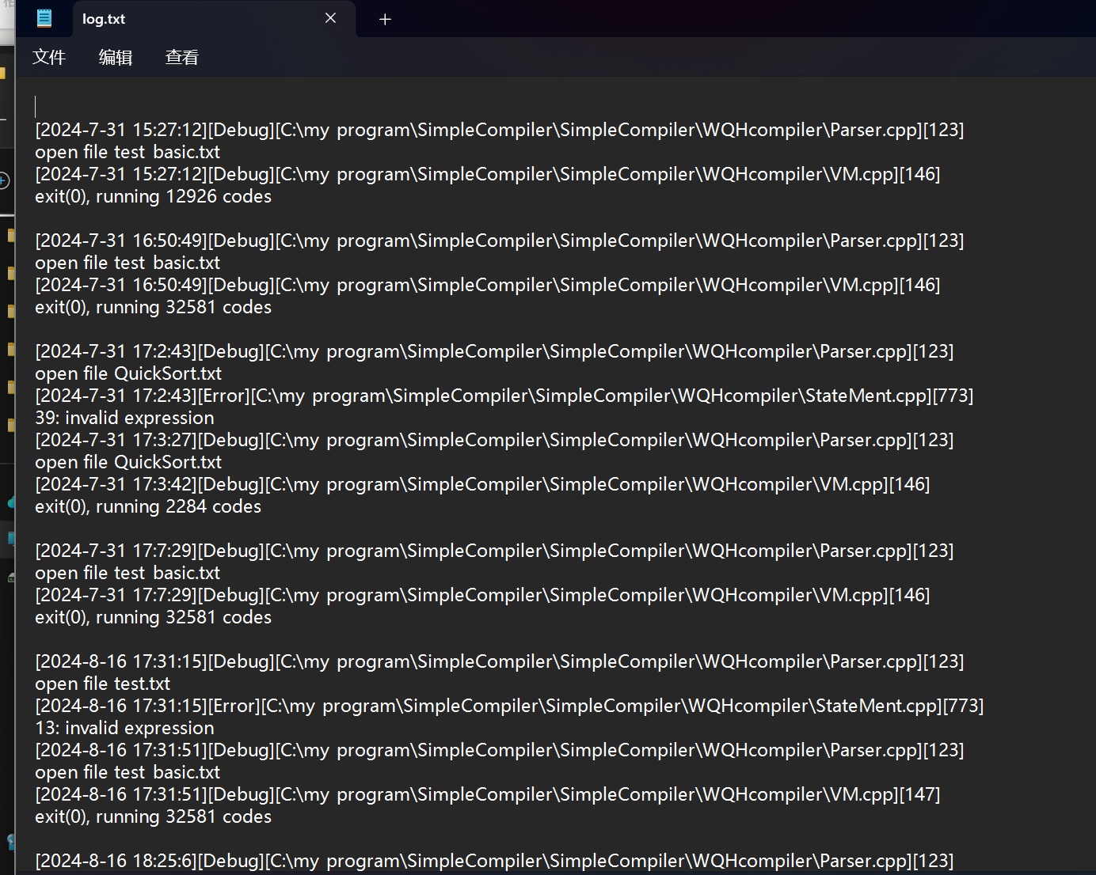
程序分析--LOG功能与编译报错
支持的报错列举（总计约100余种报错）：
call declared but undefined function
invalid struct definition or forward declaration
duplicate struct definition
invalid use of keyword struct, must be with an identifier
known identifier can not be new union name in definition
invalid use of struct, must with an identifier
invalid global declaration

Slide 23
感谢大家的倾听！
具体的代码细节，欢迎访问https://github.com/iamwsll/SimpleCompiler
logo

